Slide 1


#WEBINARSUNIA
MODELO CANVAS PARA ABP Y DISEÑO DE PROYECTOS DE INNOVACIÓN
Ponente: ANTONIO VICIANA PÉREZ
Conductora: María Sánchez (Innovación UNIA)
Fecha: 09/11/2020
Webinars sobre e-learning, innovación y competencias digitales. Plan de formación, apoyo y reconocimiento al profesorado 2020-21
Área de Innovación (@uniainnova)/ Vicerrectorado de Innovación Docente y Digitalización. Universidad Internacional de Andalucía

Slide 2
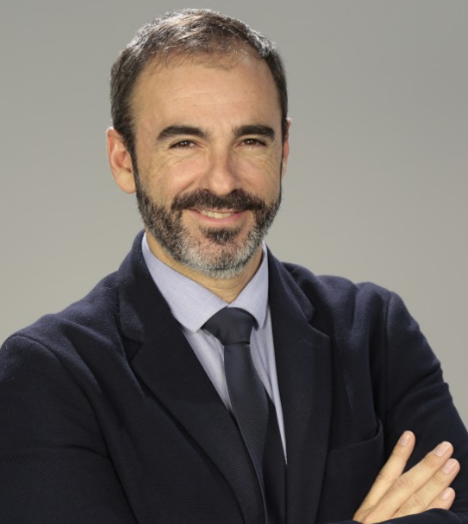
Antonio Viciana Pérez
Licenciado en ADE por la Universidad Europea de Madrid y EMBA en ESIC. Técnico de creación de empresas en Promálaga, consultor en actividades vinculadas a gestión estratégica, innovación y modelo CANVAS.
@soyviciana
Linkedin: antoniovicianaperez

Slide 3
Contenidos
Introducción
1
Doble función metodológica
2
ABP. Metodología. Distintas fases y prototipos del proyecto
3
El Lienzo como herramienta de aprendizaje y su composición
4
Ejemplos prácticos
5
Canvas Business Model y su aplicación al entorno educativo.
Canvas en el aula y Canvas del
profesorado para el diseño de proyectos educativos e innovación
Fin y objetivos
Pivotar para mejorar
Proyectos ABP
Notes:
PONGO AQUÍ LISTADO SUGERIDO EL OTRO DÍA:
1) Qué es aprendizaje basado en proyectos
2) Razones para incorporarlo: ¡fomento de competencias básicas y específicas!/ ¡motivación de estudiantes!...
aquí tienes algunas ideas: https://www.santillanalab.com/10-pistas-trabajar-abp/
3) Para qué. Ideas de aplicaciones/ cuándo aplicarlo
4) El lienzo CANVAS y su aplicación en ABP (aquí ya te explayas)
5) Ejemplo práctico (si ves que da)
link para aprendizaje basado en proyectos en el aula: https://www.aulaplaneta.com/2015/02/04/recursos-tic/como-aplicar-el-aprendizaje-basado-en-proyectos-en-diez-pasos/

Slide 4

“Ningún viento es favorable para el que no se sabe dónde va”
—Séneca
Retrato de Séneca según modelo de la antigüedad (pseudo-Séneca), por Lucas Vorsterman I (1638). Biblioteca Nacional de Francia.
Notes:
comentar que es necesario tanto conocer tu modelo de negocio y de tu proyecto para establecer metas y llegar a tu objetivo La visualizción y una estrategia bien definida nos lleva a conseguir los resultados deseados o planificados

Slide 5

“Todos tienen un plan hasta que reciben el primer puñetazo en la boca”
—Mike Tyson
Fuente Imagen https://izquierdazo.com/mike-tyson-revela-quienes-son-sus-siete-peleadores-favoritos-de-la-actualidad/
Notes:
comentar que es necesario tanto conocer tu modelo de negocio y de tu proyecto para establecer metas y llegar a tu objetivo La visualizción y una estrategia bien definida nos lleva a conseguir los resultados deseados o planificados

Slide 6
Nuestro objetivo
Explorar las posibilidades del lienzo CANVAS en general y, en particular, para trabajar en aprendizaje basado en proyectos (ABP) e innovar, proporcionando claves y pasos para su aplicación así como ejemplos prácticos.

Slide 7
1. Introducción.
Business Model Canvas y su aplicación al entorno educativo
Conceptos básicos e iniciación de la herramienta Canvas

Slide 8

Lienzo
Imagen: https://www.freepik.es/fotos-premium/lienzo-blanco-caballete_4882235.htm
Notes:
Explicar que es una herramienta visual Es una herramienta de Visual Thinking El modelo Canvas es una herramienta analítica que refleja las fortalezas y debilidades de un negocio en un vistazo (una única hoja). De esta forma obtenemos una visión global de nuestro modelo de negocio rápido y de forma sencilla

Slide 9
Modelo de Negocio Vs. Plan de Negocios
El Modelo de Negocio es un primer paso para validar la idea de negocio de una persona emprendedora o empresa. El objetivo de un modelo de negocio es describir como una empresa crea, distribuye y captura valor.
El Plan de Negocio, sin embargo, es parte complementaria y se realiza en fases posteriores a la validación al Modelo de negocio.

Slide 10
Tanto el BMC como Lean Startup como el ABP, que posteriormente veremos, son herramientas y como todas, la clave no es la herramienta, sino cómo lo usas.
El BMC requiere pensar profundamente sobre cada uno de sus puntos:
¿Este es mi segmento de clientes?
¿Por qué es mi segmento de clientes?
¿El canal que he elegido es el correcto para llegar a ese segmento de clientes?
¿Cómo voy a trabajar ese canal?
¿Tiene sentido esta estructura de ingresos?
Etc..
EL BMC ES UNA HERRAMIENTA CUYO FIN ES ORDENAR IDEAS Y COMPRENDER VISUALMENTE,DE FORMA SENCILLA, CÓMO FUNCIONA TU EMPRESA O PROYECTO

Slide 11
Razones para incorporar CANVAS al ámbito empresarial
MÉTODO COLABORATIVO
BAJO COSTE
VISUAL= CUADRO DE MANDO, HOJA DE RUTA...
VISIÓN INTEGRAL
FÁCIL
FACILITA CREATIVIDAD Y ANÁLISIS
Distintos Stakeholders pueden aportar información. Promueve el trabajo en equipo.
No requiere de grandes inversiones más allá del coste horario
Posibilita visualizar gran cantidad de información de un solo vistazo.
Casi todos los factores intervinientes en el modelo de negocio
conceptos y metodología sencilla
múltiples puntos de vistas, fácilmente modificable.

Slide 12
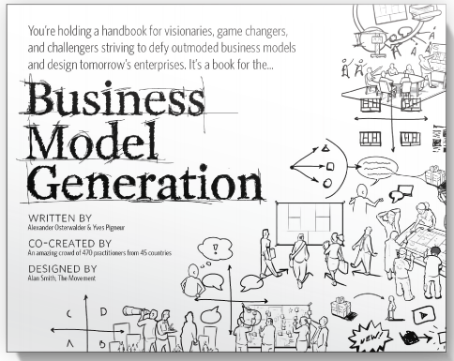
Business Model Generation
Alexander Osterwalder publicó en 2010 por primera vez el libro Business Model Generation, en el que se consolida Business Model Canvas como un método para describir, visualizar, evaluar y modificar modelos de negocio.
Notes:
El Business Model Canvas fue desarrollado por Alexander Osterwalder (teórico austriaco) y plasmado en el libro Business Model Generation (2010), que escribió junto al informático belga Yves Pigneur.
Este libro se ha convertido en un best seller a nivel mundial gracias a que ofrece una herramienta sencilla, inmediata y gratuita, que tiene como objetivo fomentar una reflexión profunda (por parte de la persona emprendedora o la empresa) acerca del valor real que el producto/servicio ofrecerá a la clientela.
Esta reflexión se realiza mediante la cumplimentación de ciertos contenidos acerca de la idea de negocio en un lienzo que puede ayudar a transformar dicha idea en un proyecto innovador y competitivo. El lienzo permite, según los creadores del método, que “una organización cree, presente y capture valor” (Osterwalder 2010,14).

Slide 13
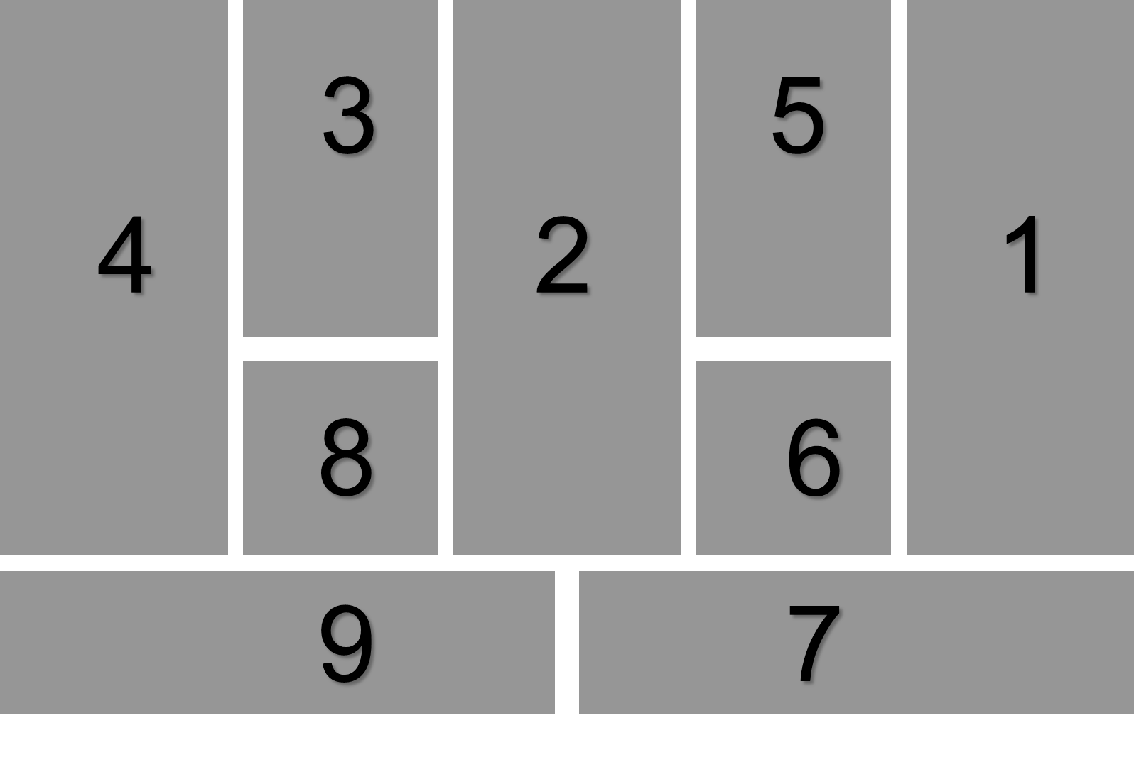
El Modelo Canvas es una herramienta para definir y crear modelos de negocio innovadores que simplifica 4 grandes áreas:
CLIENTES
OFERTA
INFRAESTRUCTURA
VIABILIDAD ECONÓMICA
Dentro de estas 4 grandes áreas, el BMC recoge el modelo de negocio en tan solo 9 módulos de contenido plasmados en un lienzo de manera estructurada, visual y a modo de resumen.

Slide 14
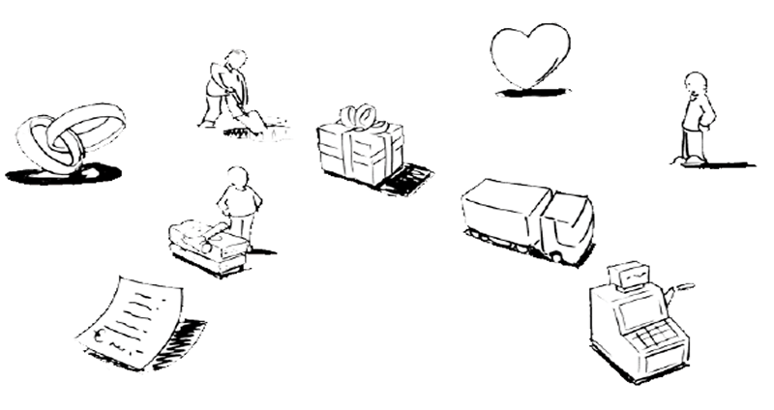
REDES DE PARTNERS
ACTIVIDADES CLAVES
OFERTA
RELACIONES
CON LOS CLIENTES
SEGMENTOS
DE CLIENTES
RECURSOS CLAVES
CANALES DE DISTRIBUCIÓN Y COMUNICACIÓN
ESTRUCTURA
DE COSTOS
FLUJOS DE INGRESOS
Fuente Alex Osterwalder BMC y elaboración propia

Slide 15
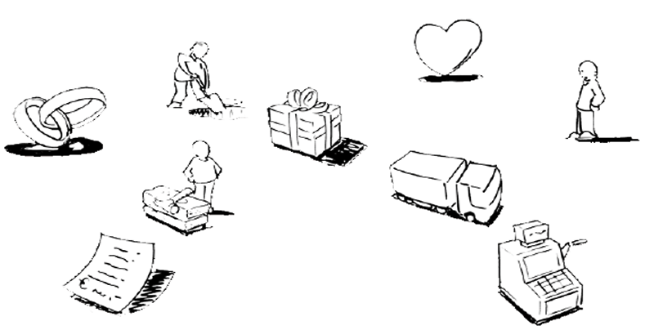
REDES DE PARTNERS
ACTIVIDADES CLAVES
OFERTA
RELACIONES
CON LOS CLIENTES
SEGMENTOS
DE CLIENTES
Cómo
Qué
Quién
RECURSOS CLAVES
CANALES DE DISTRIBUCIÓN Y COMUNICACIÓN
ESTRUCTURA
DE COSTOS
FLUJOS DE INGRESOS
Cuánto
Fuente Alex Osterwalder BMC y elaboración propia

Slide 16
REDES DE PARTNERS
ACTIVIDADES CLAVES
OFERTA
RELACIONES
CON LOS CLIENTES
SEGMENTOS
DE CLIENTES
Qué hace la empresa…
CANALES DE DISTRIBUCIÓN Y COMUNICACIÓN
RECURSOS CLAVES
ESTRUCTURA
DE COSTOS
FLUJOS DE INGRESOS
Cómo gana dinero haciendo lo que hace
Fuente Alex Osterwalder BMC y elaboración propia

Slide 17
REDES DE PARTNERS
ACTIVIDADES CLAVES
OFERTA
RELACIONES
CON LOS CLIENTES
SEGMENTOS
DE CLIENTES
Costes.
Lógica.
Operaciones.
Tangible.
Valor.
Emoción.
Marketing.
Intangible.
RECURSOS CLAVES
CANALES DE DISTRIBUCIÓN Y COMUNICACIÓN
ESTRUCTURA
DE COSTOS
FLUJOS DE INGRESOS
Mejorar
Inventar
Fuente Alex Osterwalder BMC y elaboración propia

Slide 18
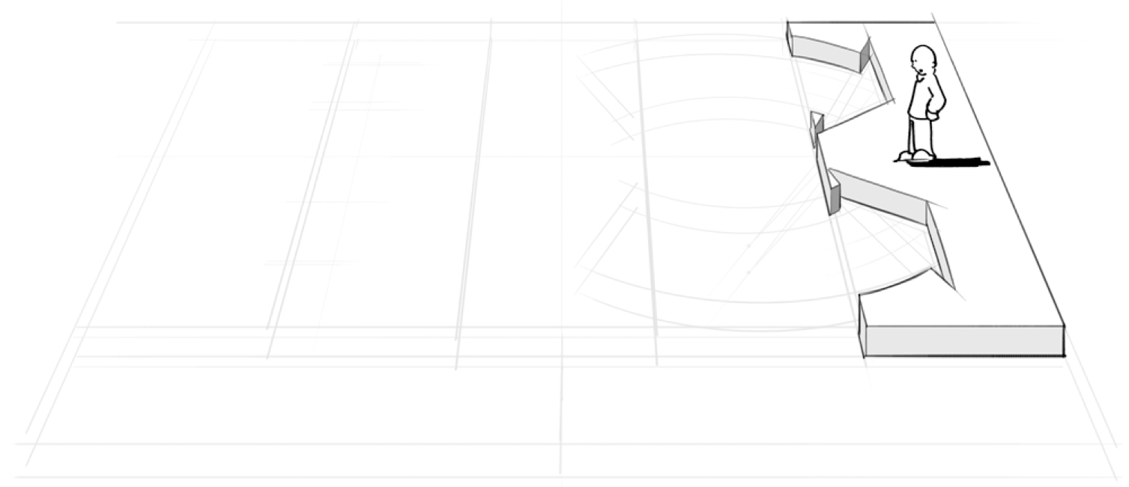
Segmentos de Clientes
¿Para quién creamos valor?, ¿Cuáles son nuestros clientes más importantes?
Alexander Osterwalder Business Model generation
Notes:
Segmentos de mercado
Es esencial saber quiénes son o serán nuestros clientes, así como conocer quiénes son aquellos más importantes. También debemos saber para quién creamos valor y si en lugar de un segmento de mercado nos dirigimos al mercado de masas.

Slide 19
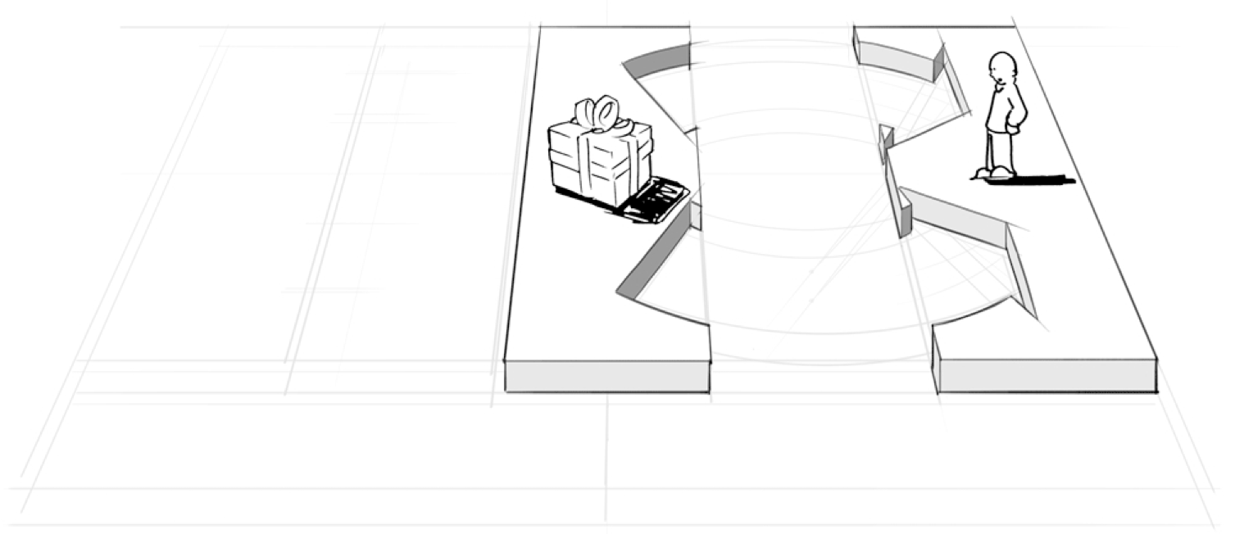
Propuestas de Valor
¿Qué valor proporcionamos a nuestros clientes?, ¿Qué problema de nuestro cliente ayudamos a solucionar?, ¿Qué necesidades de los clientes satisfacemos?, ¿Qué producto o servicio ofrecemos a cada segmento de mercado?
Alexander Osterwalder Business Model generation
Notes:
2- Propuesta de Valor
Tenemos que tener muy claro que valor les proporcionamos a nuestros clientes, así como las necesidades que tienen y que problema les ayudamos a solucionar. Algunos de estos valores pueden ser: accesibilidad, precio, reducción de costes, comodidad, utilidad, diseño, marca, estatus, novedad, personalización mejora de rendimiento, etc.

Slide 20
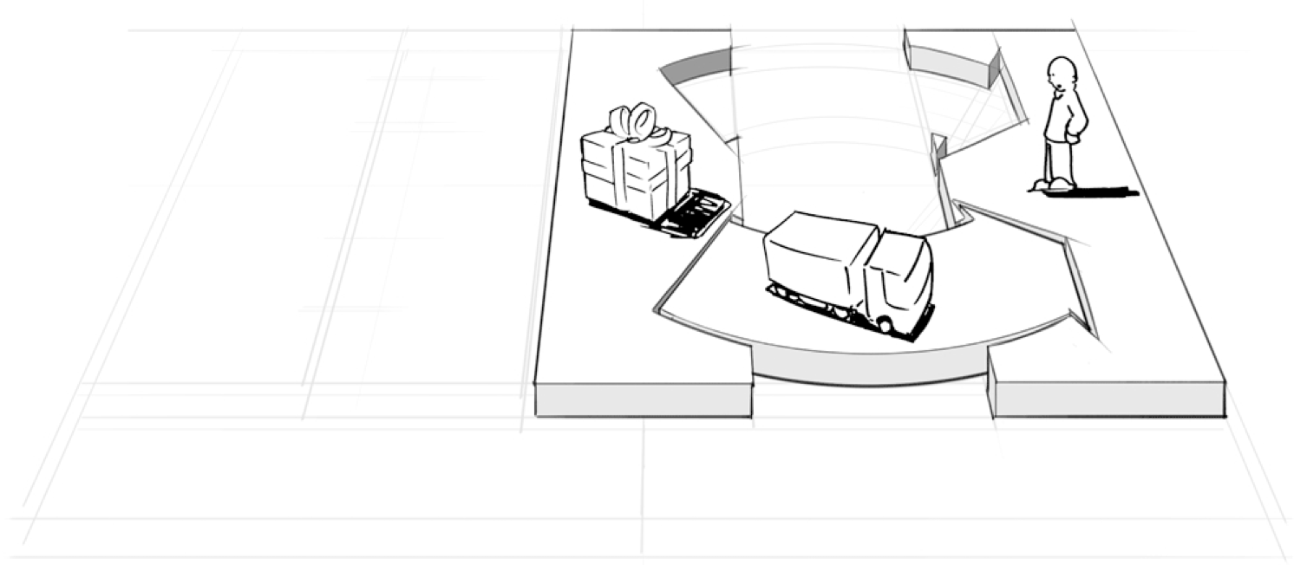
Canales
¿Qué canales prefieren nuestros segmentos de mercado?, ¿Cómo establecemos actualmente el contacto con los clientes?, ¿Cómo se conjugan nuestros canales?, ¿Cuáles tienen mejores resultados?, ¿Cuáles son más rentables?, ¿Cómo se integran en las actividades diarias de los clientes?
Alexander Osterwalder Business Model generation
Notes:
Canales
Debemos responder a las cuestiones sobre los canales que prefieren nuestros segmentos de mercado y cómo establecemos el contacto actualmente con los clientes. Para poder perfilar esto debemos tener en cuenta lo siguiente:Canales
Debemos responder a las cuestiones sobre los canales que prefieren nuestros segmentos de mercado y cómo establecemos el contacto actualmente con los clientes. Para poder perfilar esto debemos tener en cuenta lo siguiente:

Slide 21
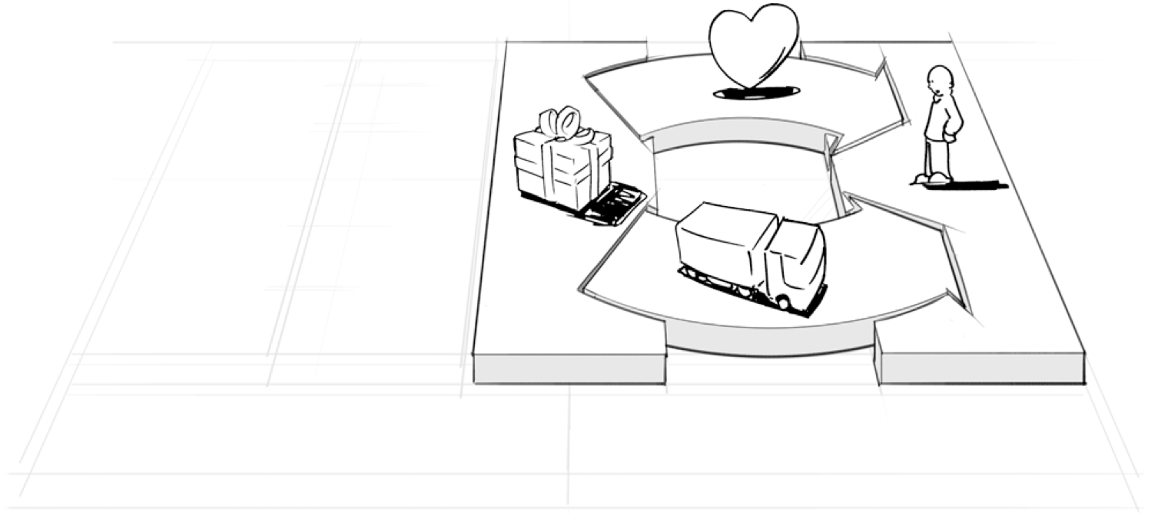
Relaciones con Clientes
¿Qué tipo de relación esperan los diferentes segmentos de mercado?, ¿Qué tipo de relaciones hemos establecido?, ¿Cuál es su coste?, ¿Cómo se integran en nuestro Modelo de Negocio?
Alexander Osterwalder Business Model generation
Notes:
- Relaciones con los clientes
Es necesario saber qué tipo de relación vamos a tener con nuestros clientes, así como la relación que ellos esperan de nosotros. Para ello es necesario entender las relaciones ya establecidas, el coste de estas y como se integran en el modelo de negocio.

Slide 22
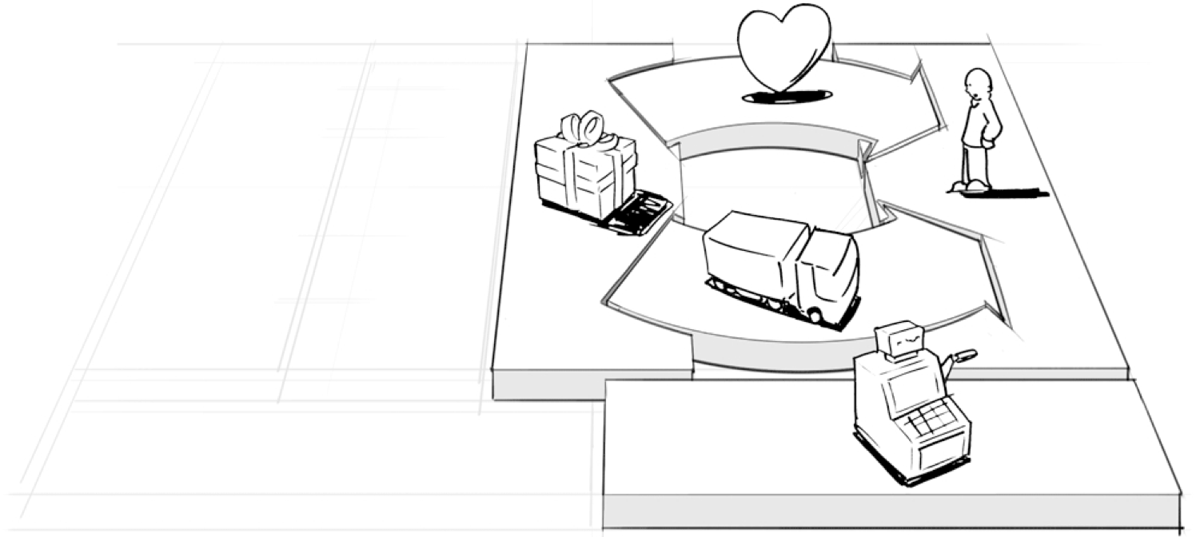
Fuentes de Ingresos
¿Por qué valor están dispuestos a pagar nuestros clientes?, ¿Por qué pagan actualmente?, ¿Cómo pagan actualmente?, ¿Cómo les gustaría pagar?, ¿Cuánto reportan las diferentes fuentes de ingresos al total de ingresos?
Alexander Osterwalder Business Model generation
Notes:
Fuentes de ingresos
Para entender nuestro proyecto y modelo de negocio resulta esencial entender por qué valor están dispuesto a pagar nuestros clientes, por qué están pagando actualmente y como pagan actualmente. Algunas fuentes de ingresos pueden ser: Venta de activos, cuota por uso, cuota de subscripción, préstamo, alquiler, leasing, concesión de licencias, freemium, por publicidad, etc. A continuación os adjunto una diapo de la clase sobre los mecanismos de fijación de precios.

Slide 23
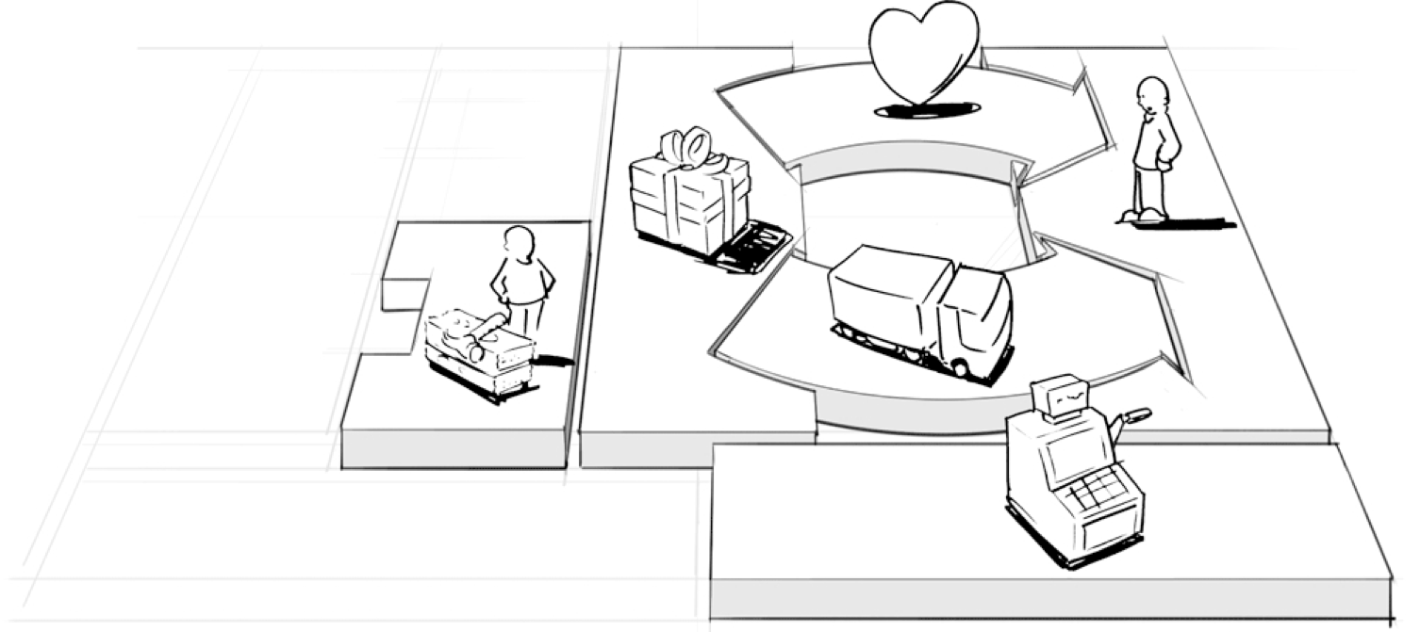
Recursos Clave
¿Qué recursos clave requieren nuestras propuestas de valor, canales de distribución, relaciones con clientes y fuentes de ingresos?
Alexander Osterwalder Business Model generation
Notes:
Para poder ofrecer algo a nuestros clientes, seguro que necesitamos de alguna cosa. Por tanto debemos saber que recursos clave requieren nuestras propuestas de valor, canales de distribución relaciones con clientes y fuentes de ingresos. Estos recursos claves pueden ser físicos, económicos, intelectuales o humanos y la empresa deberá de tenerlos en propiedad, alquilarlos u obtenerlos de sus socios clave.

Slide 24
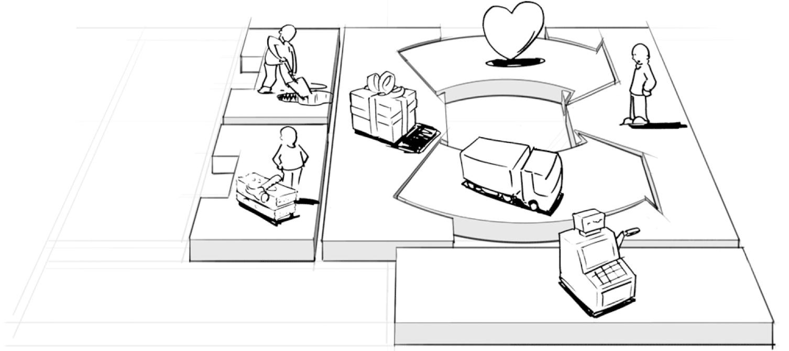
Actividades Clave
¿Qué actividades clave requieren nuestras propuestas de valor, canales de distribución, relaciones con clientes y fuentes de ingresos?
Alexander Osterwalder Business Model generation
Notes:
Es esencial saber qué actividades clave (de producción, de resolución de problemas y/o de plataforma/red) requieren nuestras propuestas de valor, canales de distribución, relaciones con clientes y fuentes de ingresos.

Slide 25
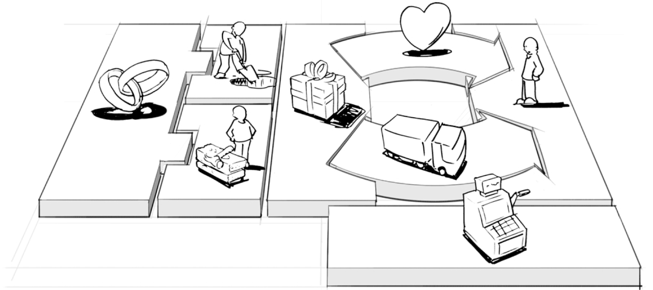
Asociaciones Clave
¿Quiénes son nuestros socios clave?, ¿Quiénes son nuestros proveedores clave?, ¿Qué recursos clave adquirimos a nuestros socios?, ¿Qué actividades clave realizan los socios?.
Alexander Osterwalder Business Model generation
Notes:
Para llevar a buen término nuestro proyecto seguramente necesitamos algún que otro socio. Para ello tenemos que tener claro quién son los claves y nuestros principales proveedores. Además debemos de saber que recursos claves adquirimos de los socios y que actividades importantes realizan ellos. Hay cuatro tipo de asociaciones: alianzas estratégicas entre empresas no competidoras, coopetición, Joint Venture y relaciones cliente-proveedores para garantizar la fiabilidad de los suministros.

Slide 26
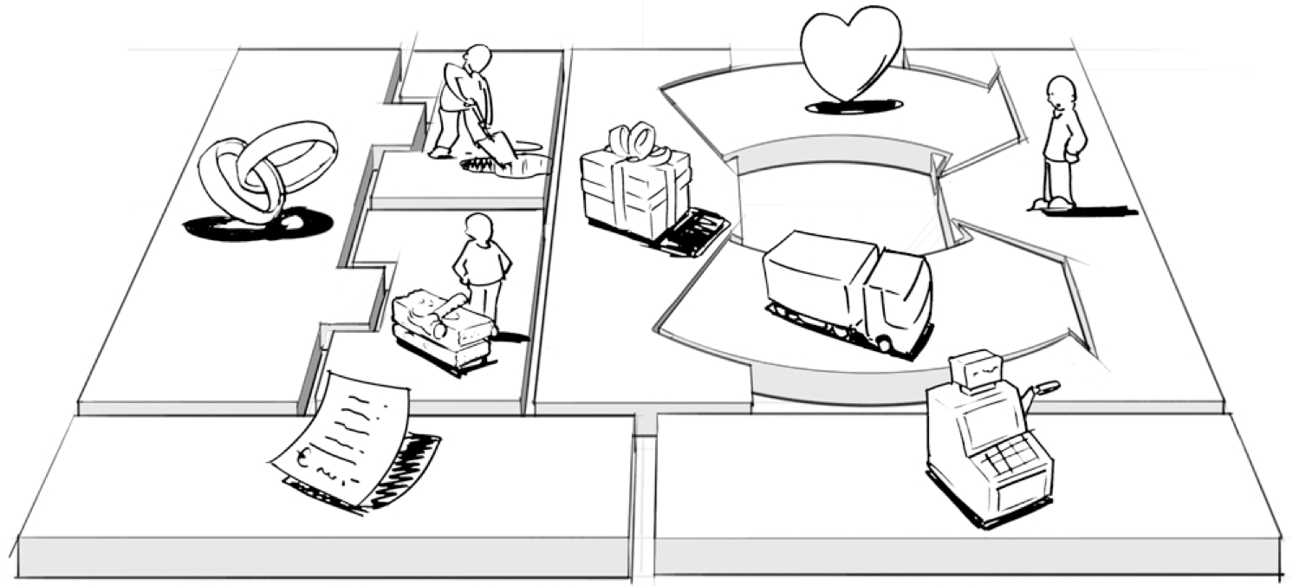
Estructura de Costes
¿Cuáles son los costes más importantes inherentes a nuestro modelo de negocio?, ¿Cuáles son los recursos clave más caros?, ¿Cuáles son las actividades clave más caras?
Alexander Osterwalder Business Model generation
Notes:
Por último, aunque no menos importante en el Business Model Canvas (y en cualquier startup) es saber cuáles son los costes más importantes inherentes a nuestro modelo de negocio, además de cuáles son los recursos clave más y cuáles son las actividades clave más caras. Los tipos de costes que tenemos que definir son: costes fijos, costes variables, economías de escala y economías de campo.

Slide 27
Actividades Clave
Propuestas de Valor
Relaciones con Clientes
Asociaciones Clave
Segmentos de Clientes
Estructura de Costes
Fuentes de Ingresos
Recursos Clave
Canales
Alexander Osterwalder Business Model generation

Slide 28
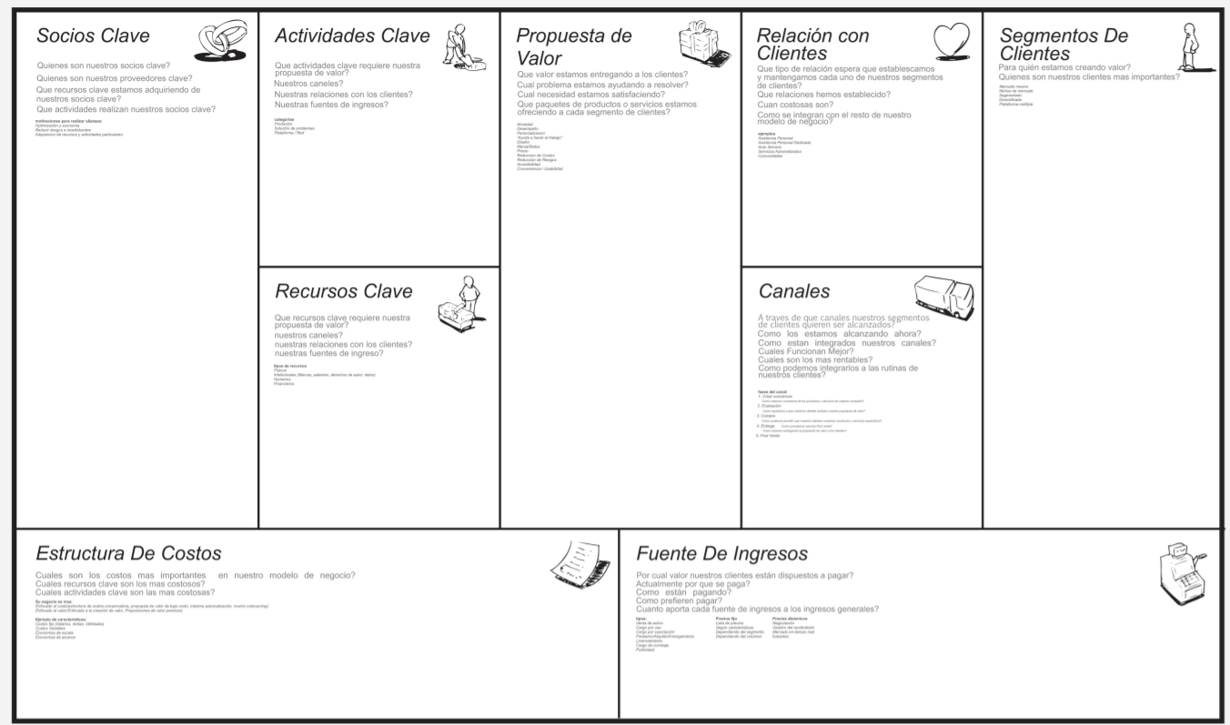
Alexander Osterwalder Business Model generation

Slide 29
Adaptación BMC a proyectos educativos
Procesos Educativos
Beneficiaros
Inversiones
Resultados Esperados

Slide 30
BMC adaptado a Proyectos Educativos.
Ejemplo Fomento de la lectura
Talleres de lectura
Lectura en voz alta
Debates
Ferias de libro
Acudir a la biblioteca
Procesos Educativos
Beneficiaros
Escuelas
Maestros
Biblitecari@s
Uso de la lectura desde edades tempranas.
Motivacional
Informal
Alumnado
Profesores
Famila
etc..
Aulas
Talleres
Bibliotecas
Medios.
Libros
Web
Clase
RRSS (edad)
Talleres
Dípticos.
Inversiones
Resultados Esperados
Tiempo
Financiación
Amuento de ejmplares en bliblioteca
Talleres de lectura.
Evaluación
Impacto “ROI”
Aprendizaje
Incorporación

Slide 31
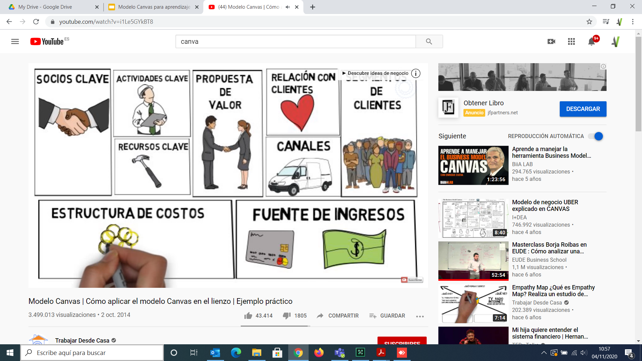
Sobre Canvas …
Resumen y ejemplo práctico
Modelo Canvas | Cómo aplicar el modelo Canvas en el lienzo | Ejemplo práctico
http://trabajardesdecasasi.com/
https://www.youtube.com/watch?v=i1Le5GYkBT8

Slide 32


El BMC es una técnica extraordinaria para empresas o proyectos maduros, pero ¿Y si no tengo una empresa? ¿y si lo que tengo es sólo una idea? a forma de llevar al mercado una startup es completamente diferente a la estrategia de ejecución de una compañía consolidada Para ello Eric Ries. de manera análoga, creó el metodo Lean Startup.
Ash Maurya un método donde mezcla ambos mundos (LEAN+BMC), y en el que en mi opinión hace un genial trabajo dándonos una herramienta para que las startups puedan diseñar modelos de negocio: El Lean Canvas

Slide 33
El LEAN CANVAS es una herramienta de visualización de modelos de negocio pensada para empresas incipientes o o Startups. Se enfoca en la metodología lean startup, centrada en generar nuevas ideas y llevarlas a prototipado para verificar si el mercado está en búsqueda de las soluciones que usted está proponiendo.

Slide 34
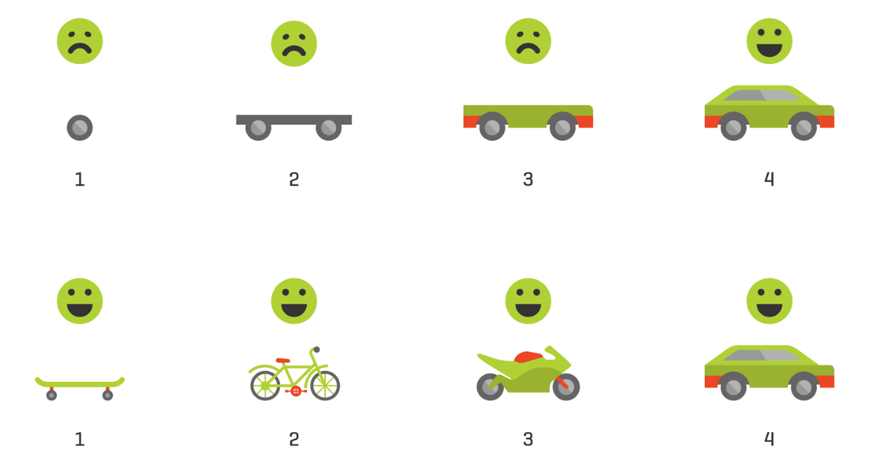
Un MVP es una especie de prototipo (o experimento) que reúne funciones básicas mínimas que le permiten al emprendedor probar su hipótesis de solución al problema del mercado, sometiéndolo a pruebas constantes con clientes iniciales para recibir retroalimentación sobre el producto y para saber si lo comprarían, de manera que se pudiese desarrollar mejor en el futuro.
Eric Ries, el autor de The Lean Startup, lo define en su libro de la siguiente forma:
el MVP es “una versión de un nuevo producto que le permite al equipo recolectar la mayor cantidad de aprendizaje validado sobre los consumidores con un mínimo esfuerzo“
https://thepowermba.com/es/emprendimiento/como-validar-un-minimo-producto-viable/

Slide 35
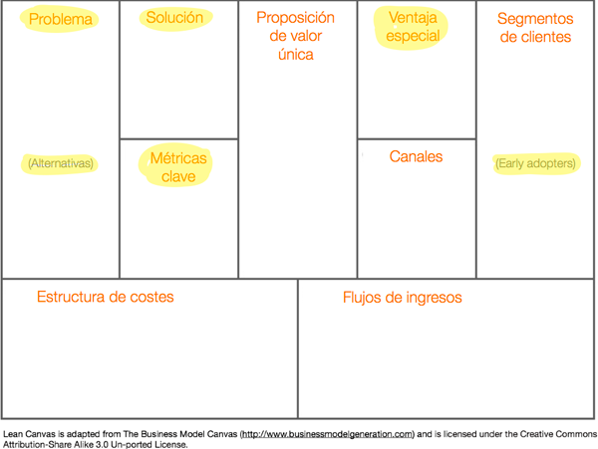
DIFERENCIAS CON EL BMC
Notes:
Se trata de un lienzo similar al business model canvas, pero con algunos cambios, sobre todo en cuanto a enfoque:
ALIANZAS –> PROBLEMA: Un aspecto clave en cualquier negocio, sobre todo para una startup, es tener claro el problema o problemas que resuelves, y por eso aparece este bloque
ACTIVIDADES CLAVE –> SOLUCIÓN: De forma similar, y una vez especificado el problema, es conveniente definir las funcionalidades principales del producto que ayudarán a resolver esos problemas
RECURSOS CLAVE –> MÉTRICAS CLAVE: Para cualquier startup es absolutamente crítico definir desde el principio los 3-4 indicadores que va a utilizar para medir el modelo de negocio, elemento clave a la hora de pivotar.
RELACIONES –> VENTAJA ESPECIAL/DIFERENCIAL: Este bloque recoge algo que es muy difícil de tangibilizar, pero que sin embargo es la clave de cualquier negocio…. y que al final suele ser la clave del triunfo frente a la competencia.
SEGMENTOS DE CLIENTES: Identifica y conoce los segmentos de clientes sobre los que trabajar, y sobre todo esfuérzate en averiguar quienes podrían ser tus early adopters o usuarios visionarios con los que comenzar a trabajar. Esto es de vital importancia, ya que dirigirte al mercado de masas con usuarios maduros suele ser una mala idea para una startup, al menos de entrada.
PROBLEMAS: Averigua cuales son los 3 principales problemas de ese colectivo (idealmente relacionados con tu actividad, claro), y descubre cuales son las soluciones alternativas a tu producto que usan para resolverlos. Es uno de los aspectos más complicados de averiguar pero más críticos, tal como vimos al hablar sobre si los clientes saben lo que quieren o no.
PROPOSICIÓN ÚNICA DE VALOR: Deja de forma clara, simple, sencilla y en una frase (un mini pitch) qué te hace especial y cómo vas a ayudar a tus clientes a resolver su problema… fácil de decir, difícil de sintetizar.
SOLUCIÓN: Una vez conocidos y priorizados los problemas a los que se enfrentan tus clientes, deberías establecer cuales son las 3 características más importantes de tu producto/servicio que les van a ayudar a resolverlo… de forma que te puedas centrar en ellas y no pierdas el tiempo en funcionalidades secundarias.
CANALES: Ahora llega el momento de trabajar sobre cómo vas a hacer llegar tu solución a los segmentos de clientes con los que vas a trabajar: ¿con una fuerza comercial? ¿mediante una web?. Es importante entender este camino a los clientes de forma global, es decir, no sólo pensando en la fase de la venta sino en toda la experiencia de cliente.
FLUJOS DE INGRESO: En este punto debemos reflexionar sobre cómo vamos a ganar dinero, lo que no sólo incluye pensar en los diversos flujos, sino en el margen, valor del cliente, modelo de recurrencia… en definitiva, plantear la estrategia sobre cómo vas a ganar dinero en tu startup.
ESTRUCTURA DE COSTES: El reverso de los ingresos, en la estructura de costes debemos recoger todos aquellos elementos que nos cuestan dinero, y que en la práctica indican el gasto aproximado que tendremos mensualmente… y que por supuesto, al principio debería ser lo mas contenido posible.
METRICAS CLAVE: Una vez hemos definido los elementos más importantes del modelo de negocio, toca meterse con las métricas. Debemos establecer qué actividades queremos medir y cómo, teniendo en cuenta que debemos generar un conjunto muy reducido y accionable de indicadores que luego nos ayuden a tomar decisiones.
VENTAJA DIFERENCIAL: Quizás uno de los puntos más complicados de rellenar, y que es fácil que no sepas qué poner al principio. Recoge ese algo que te hace especial y diferente, lo que causa que los clientes sigan viniendo a por más. Si no se te ocurre qué poner no te preocupes, déjalo vacío… con el tiempo sabrás cuál es

Slide 36
2. Doble función metodológica
Canvas en el aula y Canvas del
profesorado para el diseño de proyectos educativos e innovación

Slide 37
CANVAS EN EL AULA
CANVAS PARA GESTIÓN EDUCATIVA
Los alumnos podrás utilizar esta metodología para el estudio de modelos de negocios en asignaturas de tinte económico o de creación de empresas. El emprendimiento se está considerando cada vez más como una competencia transversal del alumno y el fomento de la cultura emprendedora es común a la gran mayoría de centros educativos.
Proyectos de innovación, Investigación, Empresas de base Tecnológica, Prototipos y productos Mínimos viables , Gestión de centros educativos… Existen multitud de fines en el uso del Canvas para el profesorado. Desde una perspectiva docente, el profesorado posee una herramienta motivadora que impulsa el aprendizaje de los alumn@s de una manera sencilla, eficaz, colaboradora y de bajo coste.
ABP

Slide 38
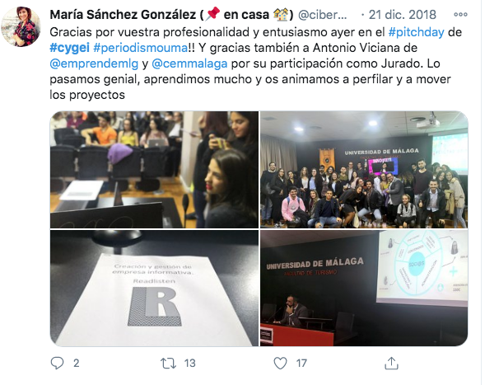
Asignatura Creación y gestión de Empresas Informativas Periodismo UMA (#cygei #periodismoUMA)

Slide 39
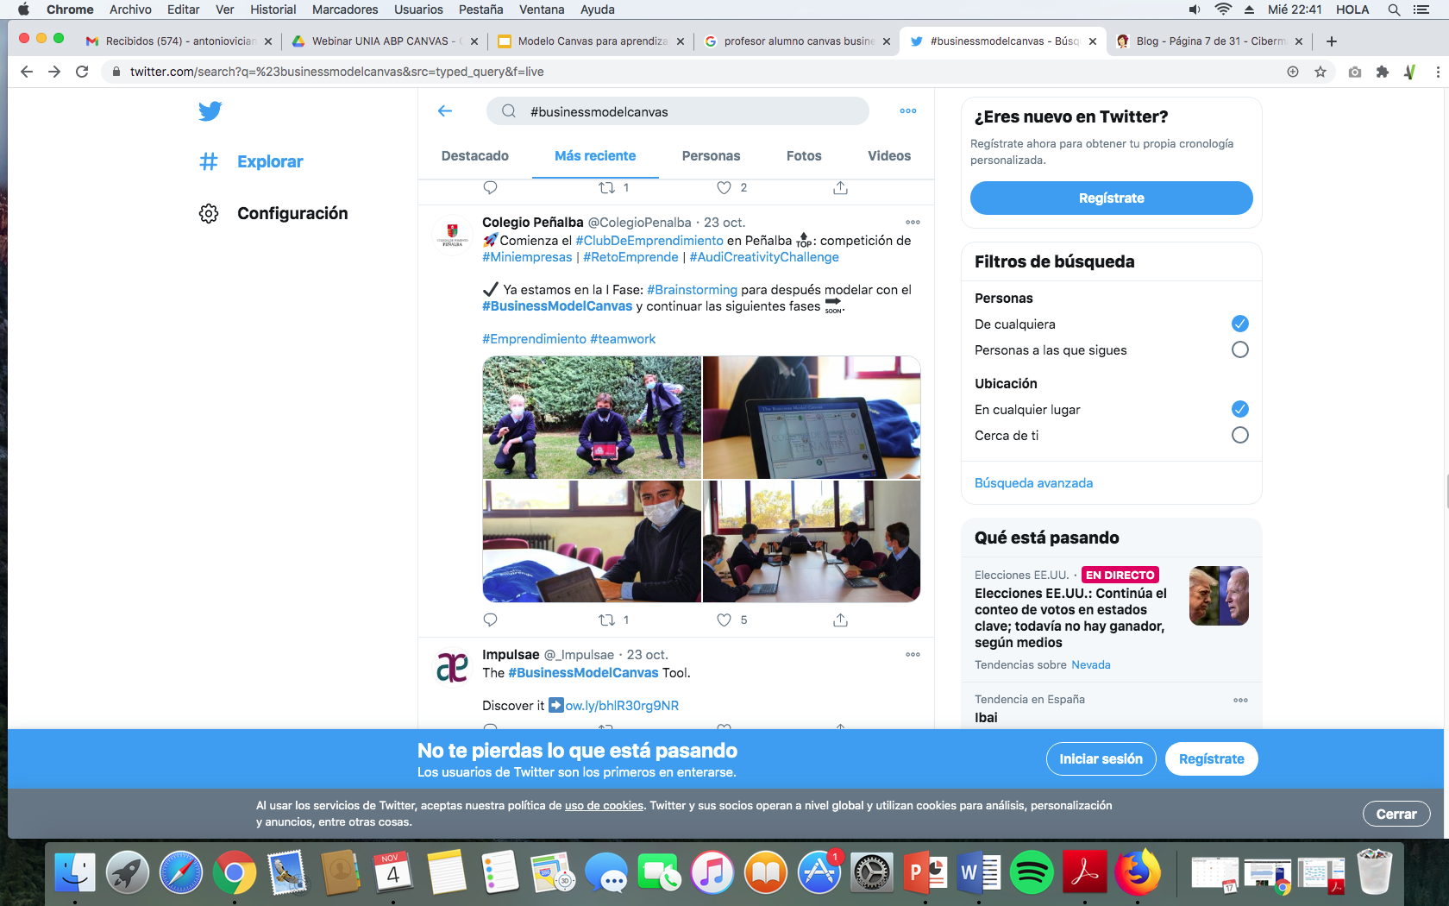
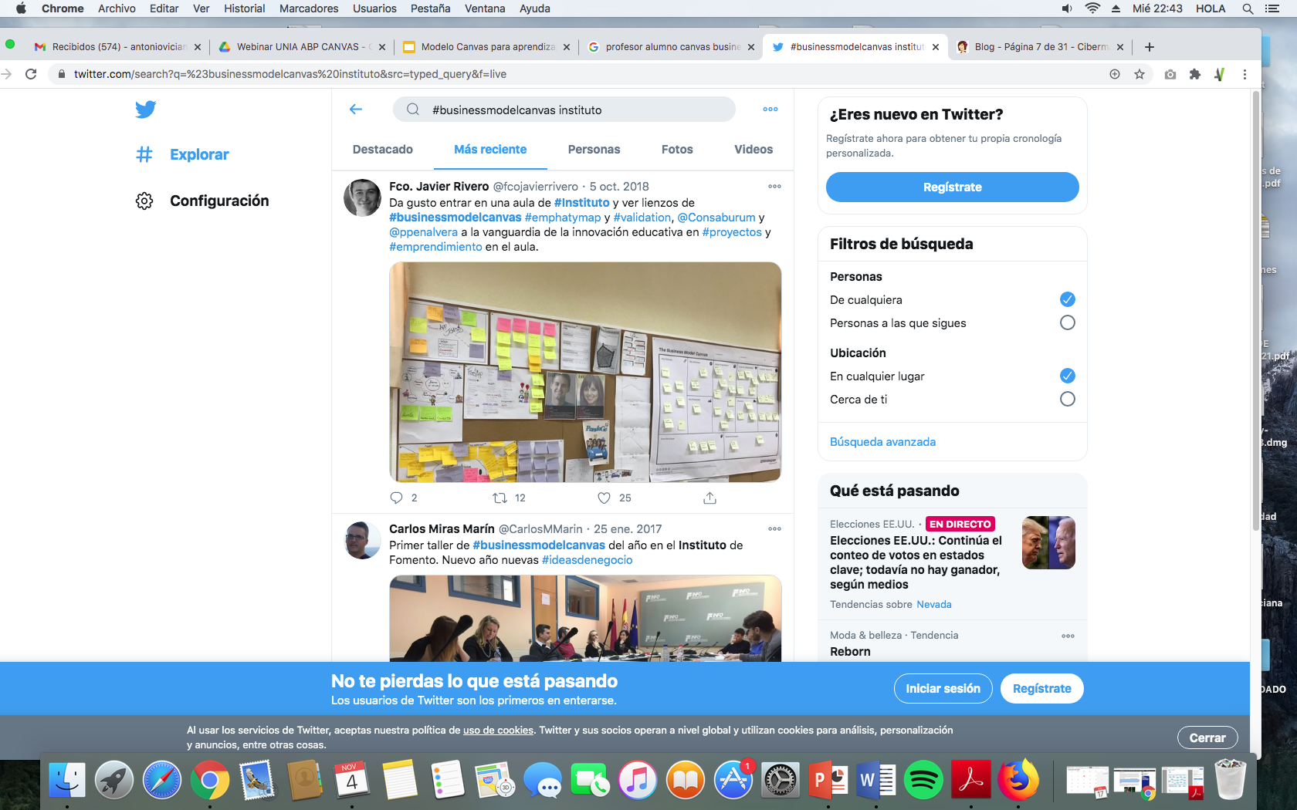
Alumn@s de Secundaria y Club de Emprendimiento
Colegio Peñalva Murcia
Instituto de Educación Secundaria de Consuegra (Toledo)

Slide 40
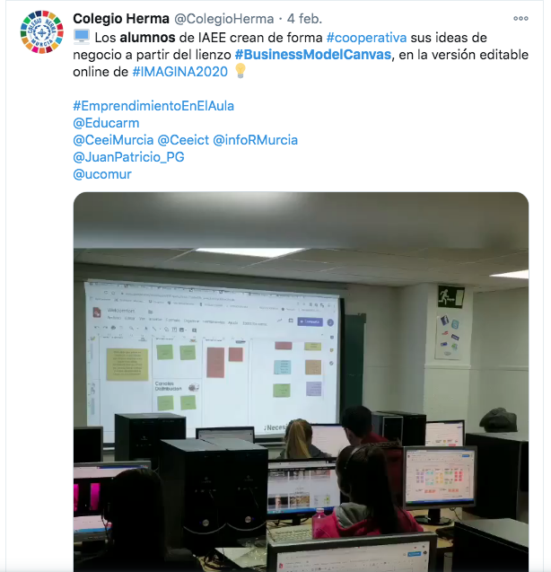
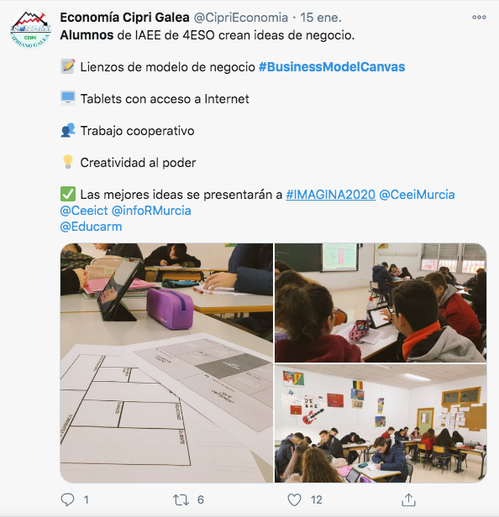
Alumn@s de Secundaria
Colegio Herma
Centro Concertado de Enseñanza Cipriano Galea (Murcia)

Slide 41
Ventajas para los alumn@s
MÉTODO COLABORATIVO
FAVORECE EL VISUAL THINKING
LEARNING BY DOING
VISIÓN INTEGRAL
FÁCIL
FACILITA CREATIVIDAD Y ANÁLISIS
Favorece la socialización de alumnos y el trabajo en equipo
Casi todos los factores intervinientes en el modelo de negocio
Conceptos y metodología sencilla
Múltiples puntos de vistas, fácilmente modificable.

Slide 42
Ventajas para los docentes
MÉTODO COLABORATIVO
HERRAMIENTA MOTIVADORA
FAVORECE LA COMPETITIVIDAD ENTRE LOS ALUMN@S
VISIÓN 360º
SOCIALIZA
FACILITA CREATIVIDAD Y ANÁLISIS
Las propias como usuario genérico en cuanto a proyectos externos.
Como docente:
Promueve el trabajo en equipo.
Su uso permite evaluar todos los conceptos intervinientes.
Múltiples puntos de vistas, participación de todos los alumnos.

Slide 43
3. ABP. Metodología. Distintas fases y prototipos del
proyecto
FIn y objetivos

Slide 44

Aprendizaje Basado en Proyectos
Es una metodología que permite a los alumnos adquirir los conocimientos y competencias clave en el siglo XXI mediante la elaboración de proyectos que dan respuesta a problemas de la vida real.
Los alumnos se convierten en protagonistas de su propio aprendizaje y desarrollan su autonomía y responsabilidad, ya que son ellos los encargados de planificar, estructurar el trabajo y elaborar el producto para resolver la cuestión planteada. La labor del docente es guiarlos y apoyarlos a lo largo del proceso.
FUENTE IMAGEN https://blog.vicensvives.com/abp-aprendizaje-basado-en-problemas-o-en-proyectos/ INTEF

Slide 45

Aprendizaje Basado en Proyectos
Socialización
El ABP permite la elección y la implicación de los estudiantes, facilita el empoderamiento de los mismos y los hace protagonistas de su propio proceso de aprendizaje.
Pero quizás lo más importante es la socialización, algo que en una metodología más directa no se trabaja y que a todas luces resulta necesario potenciar desde la escuela. El desarrollo de un proyecto permite una socialización más rica porque comporta movimientos no sólo en el aula, sino hacia dentro (participaciones de agentes expertos o de las propias familias) y hacia fuera de la misma (dirigido a la comunidad a lo que está fuera del centro mediante la propia difusión).
FUENTE IMAGEN https://www.freepik.es/vector-premium/ilustracion-estudiantes-secundaria-atuendo-casual_8819717.htm INTEF

Slide 46
Ventajas del uso del ABP
APRENDIZAJE ACTIVO
INCLUSIVIDAD
SOCIALIZACIÓN RICA
DISEÑO ABIERTO Y FLEXIBLE
EVALUACIÓN COMO PROCESO
INTERDISCIPLINARIEDAD
Hace partícipe a tod@s los alumnos
De forma continua

Slide 47
Diferencias del ABP con el aprendizaje convencional
ELEMENTOS DEL APRENDIZAJE | EN APRENDIZAJE CONVENCIONAL | EN ABP
El ambiente de aprendizaje y los materiales de enseñanza | Es preparado y presentado por el profesor | La situación de aprendizaje es presentada por el profesor. El material de aprendizaje es seleccionado y generado por los alumnos
Secuencia en el orden de las acciones a aprender | Determinadas por el profesor | Los alumnos participan activamente en la generación de esta secuencia
Momento en el que se trabaja en los problemas | Después de presentar el material de aprendizaje | Antes de tener el material que se ha de trabajar
Responsabilidad de aprendizaje | Asumida por el profesor | Papel activo de los alumnos en la responsabilidad de su aprendizaje
Presencia del experto | El profesor representa la imagen de experto | El profesor es un tutor y el rol de experto puede ser ejecutado por otras personas relacionadas o ajenas a la asignatura
Evaluación | Determinada y ejecutada por el profesor | El alumno tiene un papel activo y en su evaluación y en la de su grupo de trabajo
https://didactia.grupomasterd.es/blog/numero-12/metodologia-aprendizaje-basado-en-proyectos-abp

Slide 48
APRENDIZAJE BASADO EN PROYECTOS
Pregunta reto
ACTIVACIÓN I
Motivar
PRESENTACIÓN
TICS Y COMPETENCIAS MODERNAS
ACTIVACIÓN II
REALIZACIÓN O DESARROLLO
INVESTIGACIÓN
PLANIFICACIÓN
FUENTE: ELABORACIÓN PROPIA

Slide 49
IMPLEMENTACIÓN DEL ABP
ACTIVACIÓN
Es el arranque del proyecto. El profesor preparará un evento inicial, en el que explicará el escenario, es decir, el contexto en el que se va a desarrollar dicho proyecto. Puede hacerlo con un vídeo, una noticia de actualidad en un periódico digital, una fotografía… Inmediatamente después, lanza la pregunta guía, el reto. Se diseñan acciones que consigan que el alumnado se involucre y sienta que decide su aprendizaje.
Seguidamente, el profesor explica qué productos tienen que elaborar y qué aprendizajes se espera que logren en ese proceso.
ACTIVACIÓN FINALIZA EN LA
PLANIFICACIÓN
TAREAS A DESARROLLAR
HITOS DE ENTREGA
FUENTE http://www3.gobiernodecanarias.org/

Slide 50
IMPLEMENTACIÓN DEL ABP
ACTIVACIÓN II
Una de las virtudes del ABP es que se actúa; no se entrena, se juega. Es ahí cuando enfrentas al sujeto directamente a la acción cuando pones a prueba las competencias. Pero para eso resulta imprescindible captar la voluntad del alumnado, la intención.
En la fase de activación puede tener dos momentos:
MOTIVACIÓN
INTENCIÓN
Crear el escenario que sea capaz de captar la curiosidad del alumnado, que active la emoción, el cuerpo, la relación y la razón. Los docentes necesitan observar al alumnado y conocer sus intereses La verdadera fórmula reside en conseguir conectar esos intereses con los contenidos del área o materia para que se produzca el aprendizaje
Notes:
La motivación consiste en diseñar una sesión (o más si es necesario) para crear el escenario que sea capaz de captar la curiosidad del alumnado, que active la emoción, el cuerpo, la relación y la razón. Las cuatro patas que van a sostener la acción durante todo el proceso de aprendizaje. Para ello, los docentes necesitan observar al alumnado y conocer sus intereses y la verdadera fórmula reside en conseguir conectar esos intereses con los contenidos del área o materia para que se produzca el aprendizaje. Y el aprendizaje se produce cuando conseguimos convertir información en conocimiento y para conseguirlo hay que usar la información para crear algo nuevo.

Slide 51
IMPLEMENTACIÓN DEL ABP
Planificación
TAREAS A DESARROLLAR
HITOS DE ENTREGA
Un proyecto ABP conlleva una preparación cuidada y bien planificada. No solo teniendo en cuenta las actividades, el material, el producto final o la forma de evaluación. Sino también las agrupaciones que vamos a utilizar, la comunicación con otros docentes, las salidas fuera del centro o las capacidades de cada alumno/a para tomar un rol específico durante el proyecto.

Slide 52
IMPLEMENTACIÓN DEL ABP
INVESTIGACIÓN
Es preciso que el alumnado sea consciente de lo que sabe y de lo que necesita saber. En este punto hemos de decir que es importante que el profesor se asegure de que su alumnado sabe realizar esas búsquedas.
Los alumnos no solo buscarán en Internet, sino que también recurrirán, entre otras, a fuentes orales, realizando entrevistas y grabándolas con el móvil, o a fuentes directas, haciendo trabajo de campo y haciendo fotografías o grabando vídeos. Durante toda la investigación, el alumnado tendrá que trabajar en equipo, comunicarse y colaborar. El entorno, la comunidad, archivos, familias, etc ofrece una fuente de información viva.
INTERNET
ENTREVISTAS
FOTOGRAFÍAS
VIDEOS

Slide 53
IMPLEMENTACIÓN DEL ABP
REALIZACIÓN O DESARROLLO
Hemos de tener en cuenta que, en un proyecto, no solo se adquieren aprendizajes de una disciplina, sino también a elaborar productos reales. En esta fase, podemos contar con expertos, que orienten y den consejos. Ningún producto nos va a quedar bien a la primera, de la misma forma que ocurre en el mundo real. Esto nos permite identificar las debilidades y fortalezas del primer producto y dar oportunidades de mejora, contribuyendo al desarrollo de la capacidad de superación y de la constancia.
DEBILIDADES
FORTALEZAS

Slide 54

IMPLEMENTACIÓN DEL ABP
PRESENTACIÓN Y DIFUSIÓN
Es hora de presentarlo ante una audiencia externa: esto da sentido real al proceso y aumentará el compromiso del alumnado con la tarea y con la calidad del resultado. Será necesario preparar con esmero el evento y darle difusión. La presentación puede acompañarse con apoyo audiovisual. Esta presentación se grabará, para poder difundirla también en la página web del centro, en la web institucional, o en una red segura.
EN DEFINITIVA
El ABP como modelo metodológico para una educación activa que supone saber hacer y para ello el alumnado debe buscar, comparar, elegir, explicar, evaluar, etc encuentra en el currículo de todas las materias incontables aprendizajes que nos permiten buscar en una fuente próxima y viva.
FUENTE IMAGEN https://www.realinfluencers.es/2017/01/03/aprendizaje-basado-en-proyectos-innovacion-en-el-aula/

Slide 55
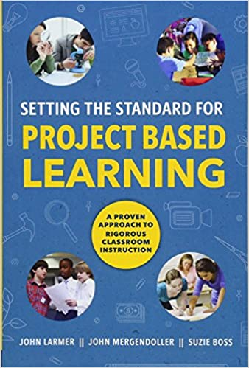
Setting the Standard for Project Based Learning
John Larmer (Autor), John Mergendoller (Autor), Suzie Boss (Autor)
https://www.amazon.es/Setting-Standard-Project-Based-Learning/dp/1416620338?source=ps-sl-shoppingads-lpcontext&psc=1

Slide 56
4. ABP. El Lienzo como herramienta de aprendizaje y su composición
Pivotar para mejorar

Slide 57
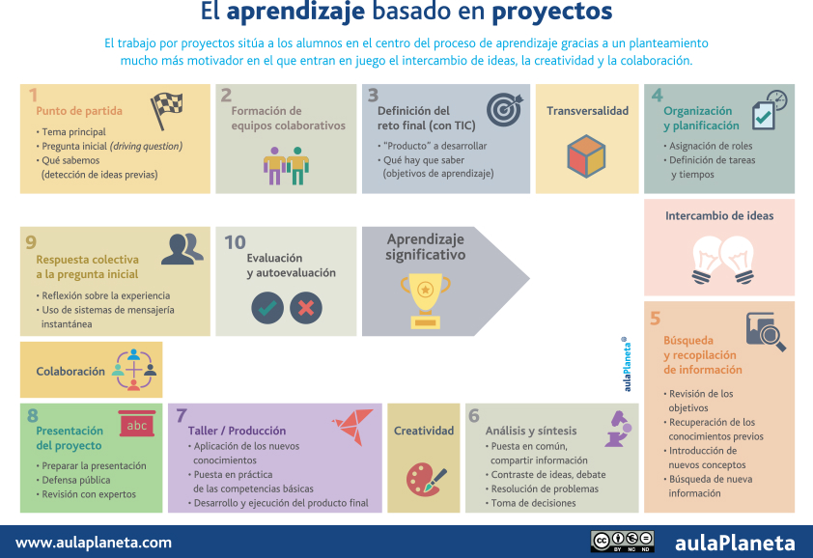
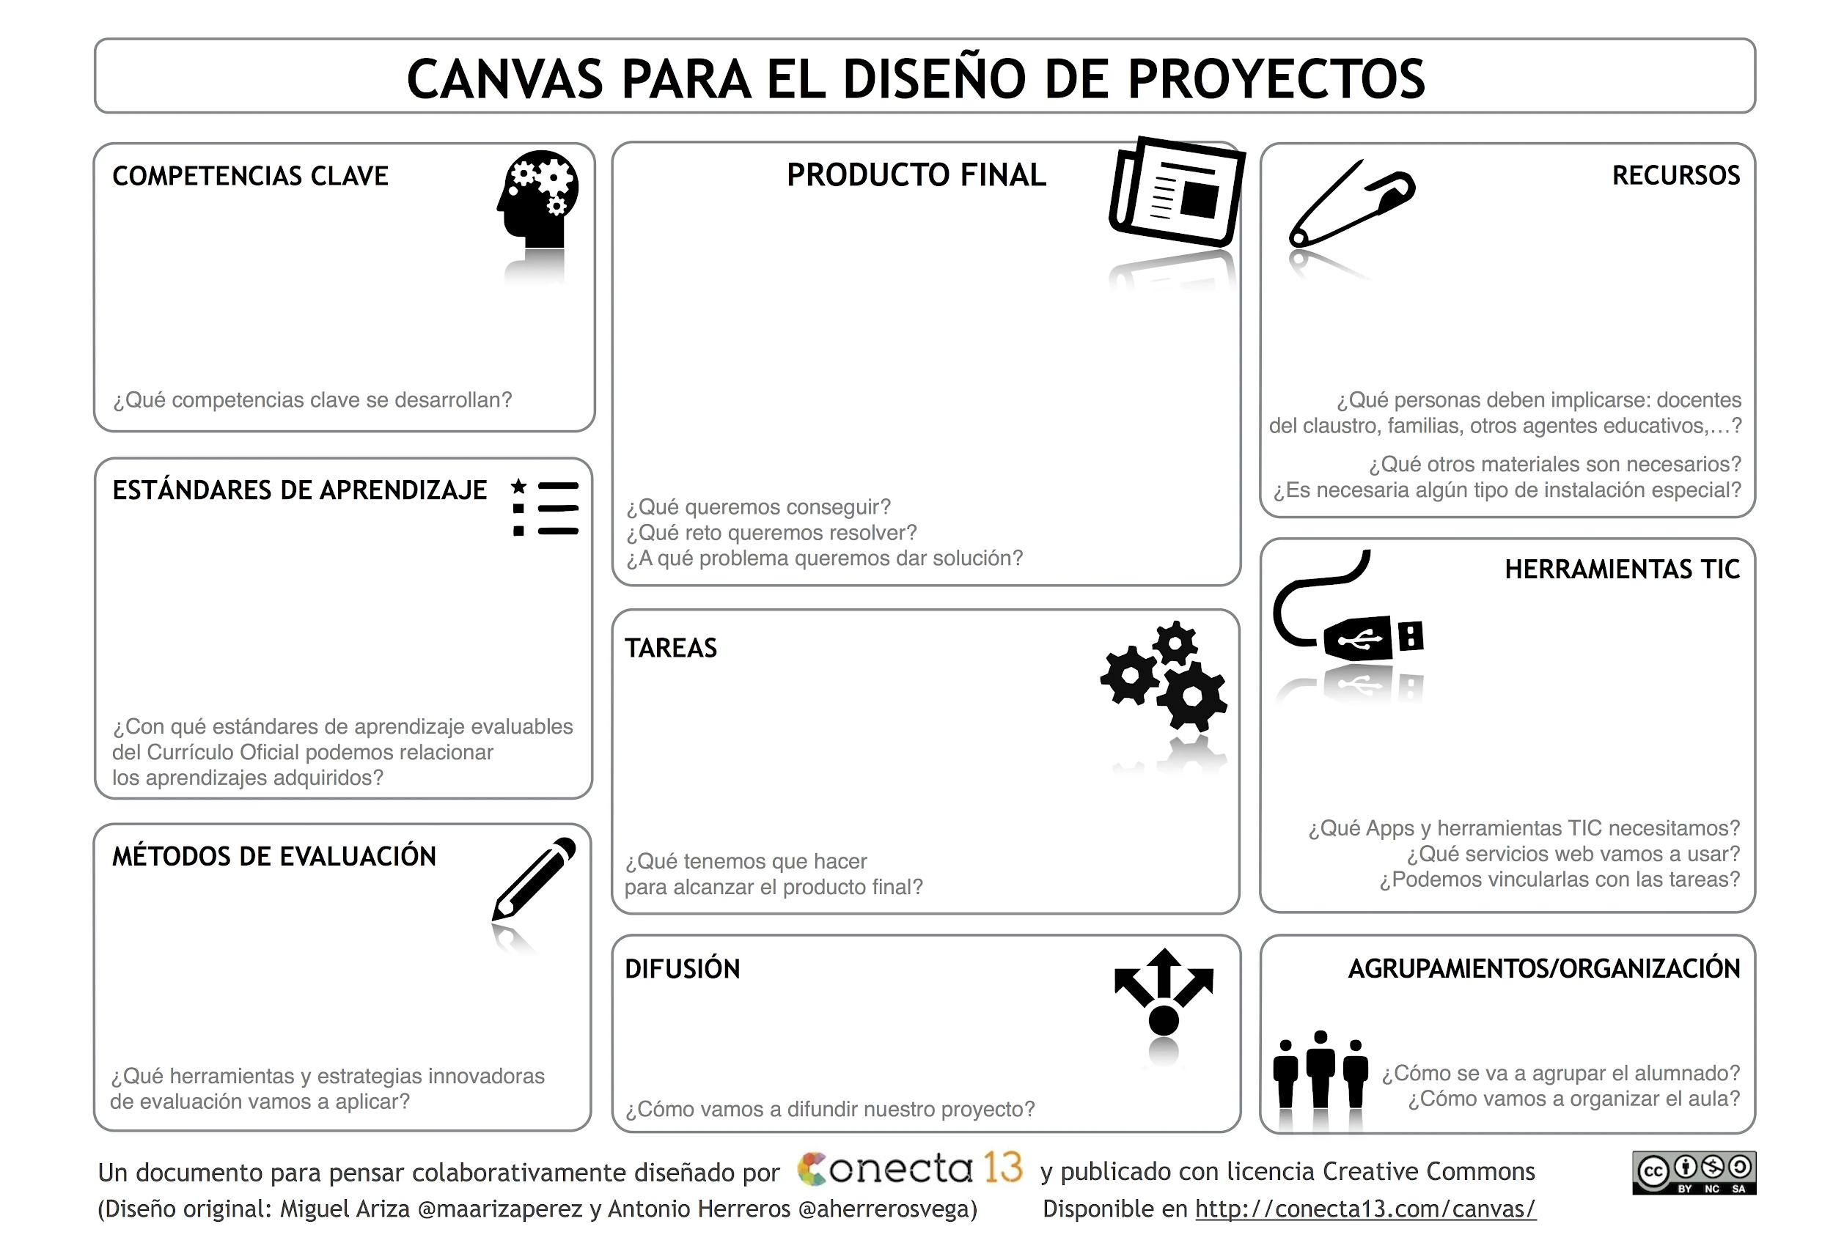
DIFERENTES ALTERNATIVAS DE CANVAS

Slide 58
Primer modelo - 10 pasos
AULAPLANETA.COM

Slide 59
Primer modelo - 10 pasos
1-Selección del tema y planteamiento de la pregunta guía.
La elección del tema debe ir ligado a la realidad de los alumnos.
Les debe motivar a aprender y permitir desarrollar los objetivos cognitivos y competenciales.
Pregunta guía abierta que te ayude a detectar sus conocimientos previos sobre el tema y les invite a pensar qué deben investigar que estrategias deben poner en marcha para resolver la cuestión.
Por ejemplo: ¿Cómo concienciarías a los habitantes de tu ciudad acerca de los hábitos saludables? ¿Qué campaña realizarías para dar a conocer a los turistas la historia de tu región? ¿Es posible la vida en Marte?
2-Formación de los equipos.
3-Definición del producto o reto final. Establece el producto que deben desarrollar los alumnos en función de las competencias que quieras desarrollar. Puede tener distintos formatos: un folleto, una campaña, una presentación, una investigación científica, una maqueta… Te recomendamos que les proporciones una rúbrica donde figuren los objetivos cognitivos y competenciales que deben alcanzar, y los criterios para evaluarlos.
4-Planificación. Pídeles que presenten un plan de trabajo donde especifiquen las tareas previstas, los encargados de cada una y el calendario para realizarlas.
5. Investigación. Debes dar autonomía a tus alumnos para que busquen, contrasten y analicen la información que necesitan para realizar el trabajo. Tú papel es orientarles y actuar como guía.
6. Análisis y la síntesis. Ha llegado el momento de que tus alumnos pongan en común la información recopilada, compartan sus ideas, debatan, elaboren hipótesis, estructuren la información y busquen entre todos la mejor respuesta a la pregunta inicial.

Slide 60
Primer modelo - 10 pasos
7. Elaboración del producto. En esta fase los estudiantes tendrán que aplicar lo aprendido a la realización de un producto que dé respuesta a la cuestión planteada al principio..
8. Presentación del producto. Los alumnos deben exponer a sus compañeros lo que han aprendido y mostrar cómo han dado respuesta al problema inicial. Es importante que cuenten con un guión estructurado de la presentación, se expliquen de manera clara y apoyen la información con una gran variedad de recursos.
9. Respuesta colectiva a la pregunta inicial. Una vez concluidas las presentaciones de todos los grupos, reflexiona con tus alumnos sobre la experiencia e invítalos a buscar entre todos una respuesta colectiva a la pregunta inicial.
10. Evaluación y autoevaluación. Por último, evalúa el trabajo de tus alumnos mediante la rúbrica que les has proporcionado con anterioridad, y pídeles que se autoevalúen. Les ayudará a desarrollar su espíritu de autocrítica y reflexionar sobre sus fallos o errores.

Slide 61
DIFERENTES ALTERNATIVAS DE CANVAS

Slide 62
CANVAS ABP
Esta herramienta nos permite dibujar cómo será nuestro proyecto. En concreto, con esta herramienta podemos construir en nueve pasos complementarios un proyecto de aprendizaje en el cual se consideren todas las claves del ABP.
El CANVAS está organizado en tres columnas.
Se recoge la relación entre el proyecto de aprendizaje y el currículo, a través de las competencias claves y los estándares de aprendizaje, además de definir uno de los pilares fundamentales de un buen proyecto, la evaluación, entendida siempre como un proceso constante de toma de datos para poder regular el aprendizaje.
Se define la base del proyecto: el producto final, las tareas que permiten llegar a ese producto y cómo se realizará la difusión del mismo.
Estructura del proyecto a través de los recursos necesarios, el uso de las TIC y los agrupamientos y la gestión del aula que contemplemos en el diseño del proyecto de aprendizaje.

Slide 63
Canvas ABP
conecta13

Slide 64
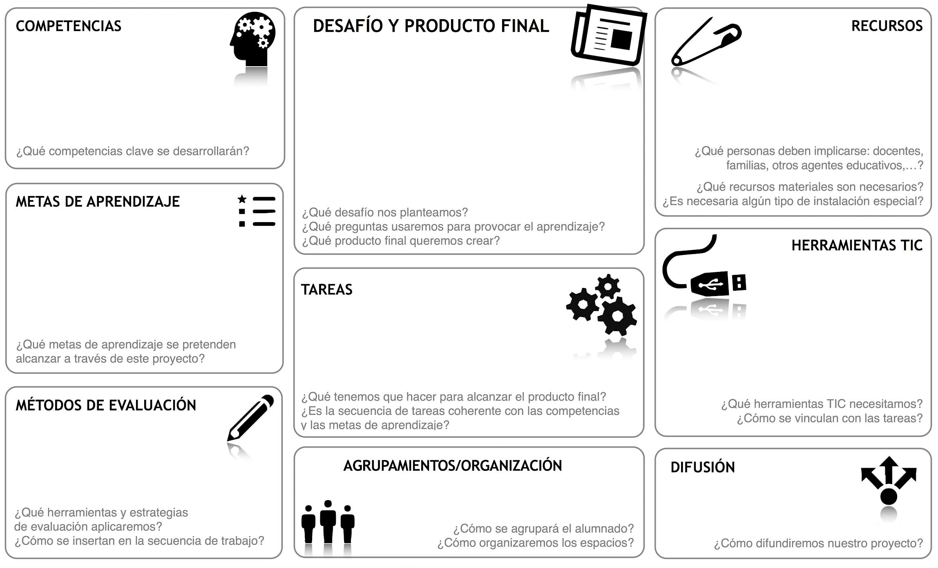
Canvas ABP tareas no formales
conecta13

Slide 65
Beneficios del ABP
Mayor logro académico. Los estudiantes que aprenden a través del ABP retienen el contenido por más tiempo y tienen una comprensión más profunda de lo que están aprendiendo (Penuel & Means, 2000; Stepien, Gallagher & Workman, 1993).
Mejora las competencias para el S.XXI. Los estudiantes aplican lo que aprenden a situaciones de la vida real y demuestran mejores habilidades para resolver problemas. Desarrollo de pensamiento crítico, colaboración y resolución de conflictos.
Mayor equidad en la escuela. Permite que los estudiantes de bajo rendimiento se involucren más, favoreciendo una disminución de la brecha de rendimiento de las escuelas. Favorece la igualdad de oportunidades, y puede funcionar en diferentes tipos de escuela con diferentes perfiles de estudiantes. Modelo eficaz para propiciar una reforma de toda la escuela.
Mayor motivación. En las clases de ABP, los estudiantes muestran una mayor motivación y compromiso hacia el aprendizaje, son más autosuficientes y tienen mejor asistencia que en otros entornos educativos.
Mayor satisfacción del maestro. A pesar de los costes en tiempo y formación del ABP, aquellos docentes que lo practican muestran una mayor satisfacción en el trabajo.

Slide 66
5. Ejemplos prácticos
Proyectos ABP

Slide 67
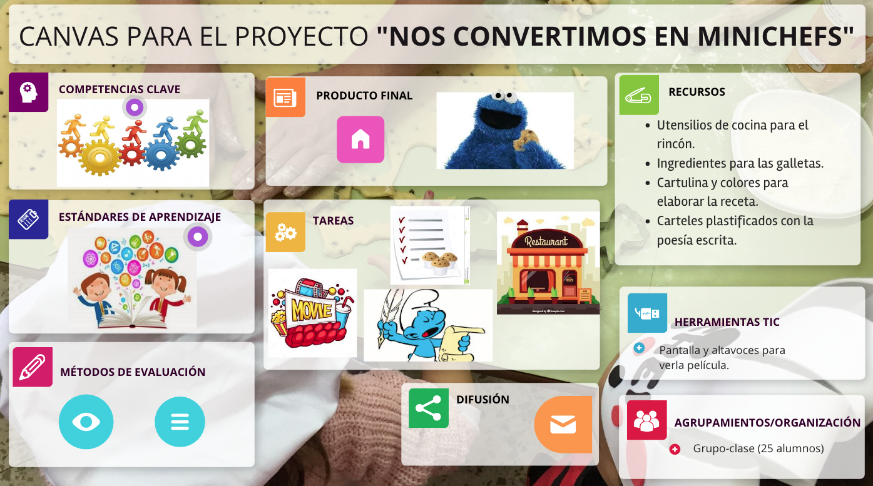
- Aprender a aprender.
- Competencia lingüística.
- Competencia matemática.
- Competencia de autonomía e iniciativa personal.
- Competencia artística.
CONSTRUIR UN RINCÓN DE CHEF EN CLASE
RECURSOS ¿Qué personas deben implicarse: docentes, familias, otros...? ¿Qué otros materiales son necesarios?
HERRAMIENTAS TIC ¿Qué herramientas TIC vamos a utilizar?
TAREAS ¿Qué tenemos que hacer para alcanzar el producto final? Ver ratatouille, visitar una cocina de restaurante, recitar una poesía, elaborar unas receta
MÉTODOS DE EVALUACIÓN ¿Qué herramientas de evaluación vamos a aplicar? OBSERVACIÓN SISTEMÁTICA Y RÚBRICAS
ESTANDARES DE APRENDIZAJE - Que los alumnos y alumnas conozcan diversos utensilios de cocina y sepan para que se utilizan - Que los alumnos y alumnas sepan las partes que tiene una receta. - Que los alumnos y alumnas hayan participado activamente en las actividades
DIFUSIÓN Mandaremos una carta a los padres y madres para decirles que les den a los alumnos y alumnas utensilios de cocina para traer al rincón y para invitarles a probar nuestras deliciosas galletas.
https://view.genial.ly/5ca79cbda5f6ee6c1431152e/horizontal-infographic-review-canvas-abp

Slide 68
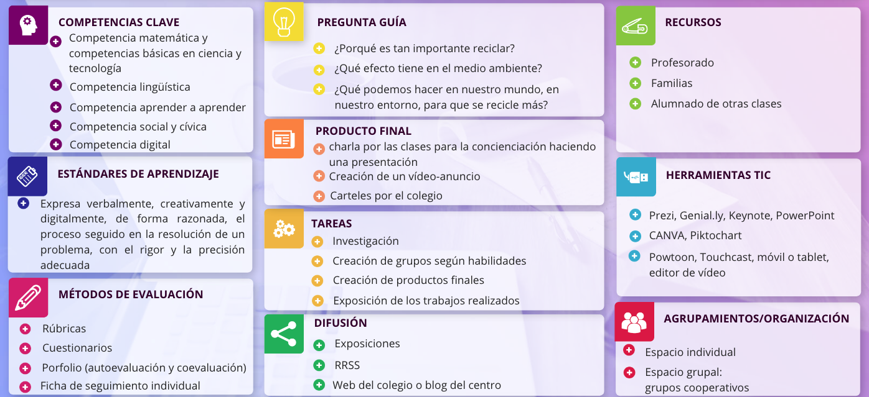
COMPETENCIAS CLAVE ¿Qué competencias clave se desarrollan?
ESTANDARES DE APRENDIZAJE ¿Con qué estándares de aprendizaje evaluables del Currículo Oficial podemos relacionar los aprendizajes adquiridos?
MÉTODOS DE EVALUACIÓN¿Qué herramientas y estrategias innovadoras de evaluación vamos a aplicar?
PRODUCTO FINAL ¿Qué queremos conseguir?¿Qué reto queremos resolver?¿A qué problema queremos dar solución?
TAREAS ¿Qué tenemos que hacer para alcanzar el producto final?
DIFUSIÓN ¿Cómo vamos a difundir nuestro proyecto?
RECURSOS ¿Qué personas deben implicarse: docentes, familias, otros...? ¿Qué otros materiales son necesarios?¿Es necesaria algún tipo de instalación especial?
HERRAMIENTAS TIC ¿Qué Apps y herramientas TIC necesitamos? ¿Qué servicios web vamos a usar? ¿Podemos vincularlas con tareas?
AGRUPAMIENTOS ¿Cómo se va a agrupar el alumnado? ¿Cómo vamos a organizar el aula?
https://view.genial.ly/5bc31c2e3292ef649e9ddd69/interactive-content-canvas-abp-intef

Slide 69
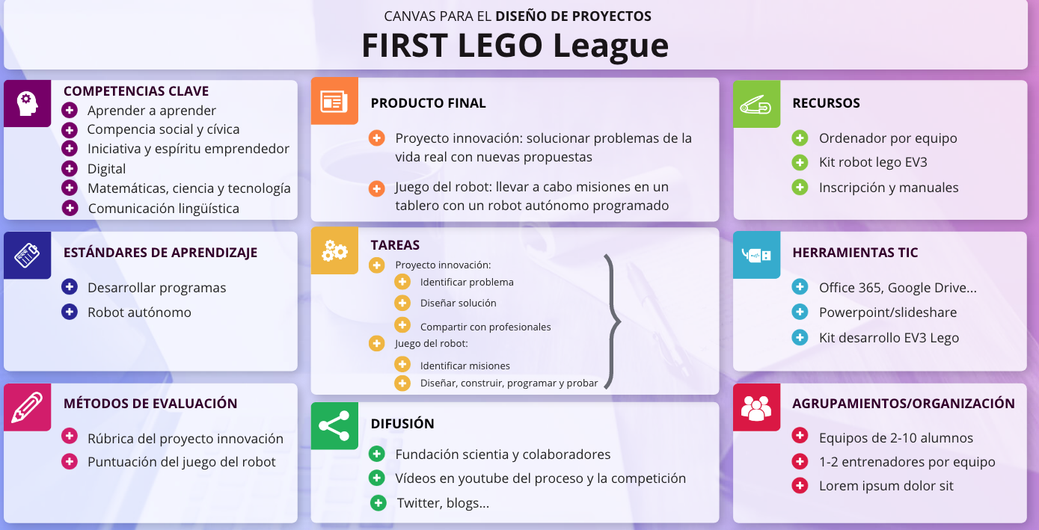
FIRST Tech Challenge es un programa dirigido a jóvenes entre 16 y 18 años centrado en ofrecer una experiencia única y estimulante en la que los equipos deben diseñar, construir, programar y dirigir robots para participar en los torneos en formato de alianza.
https://view.genial.ly/5f75668eb3bb1f0d011a6569/horizontal-infographic-review-canvas-abp-lego-league

Slide 70
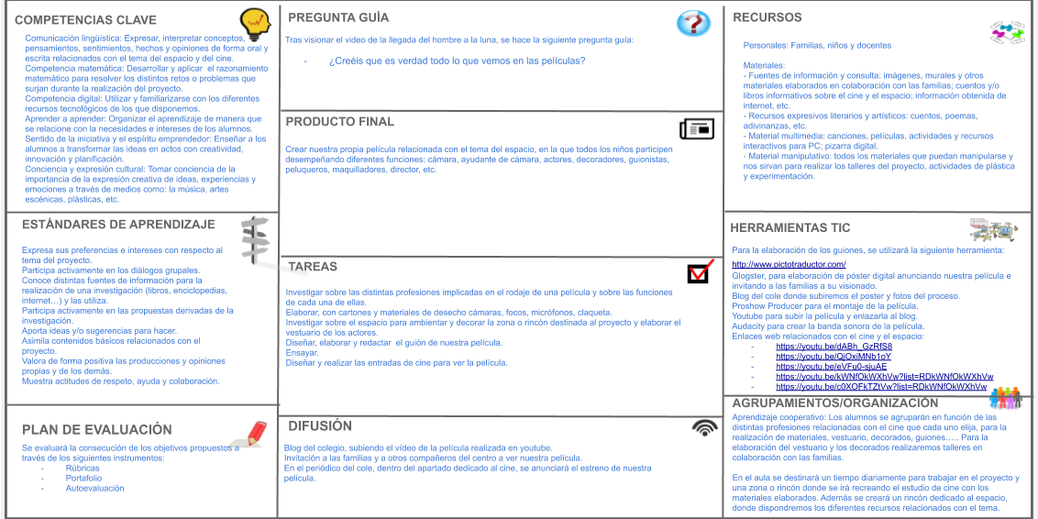
https://docs.google.com/drawings/d/1nJWDXA9qQhsNPb7f3NDMWqAvqslVvlK0FWcPl5tfmlQ/edit

Slide 71
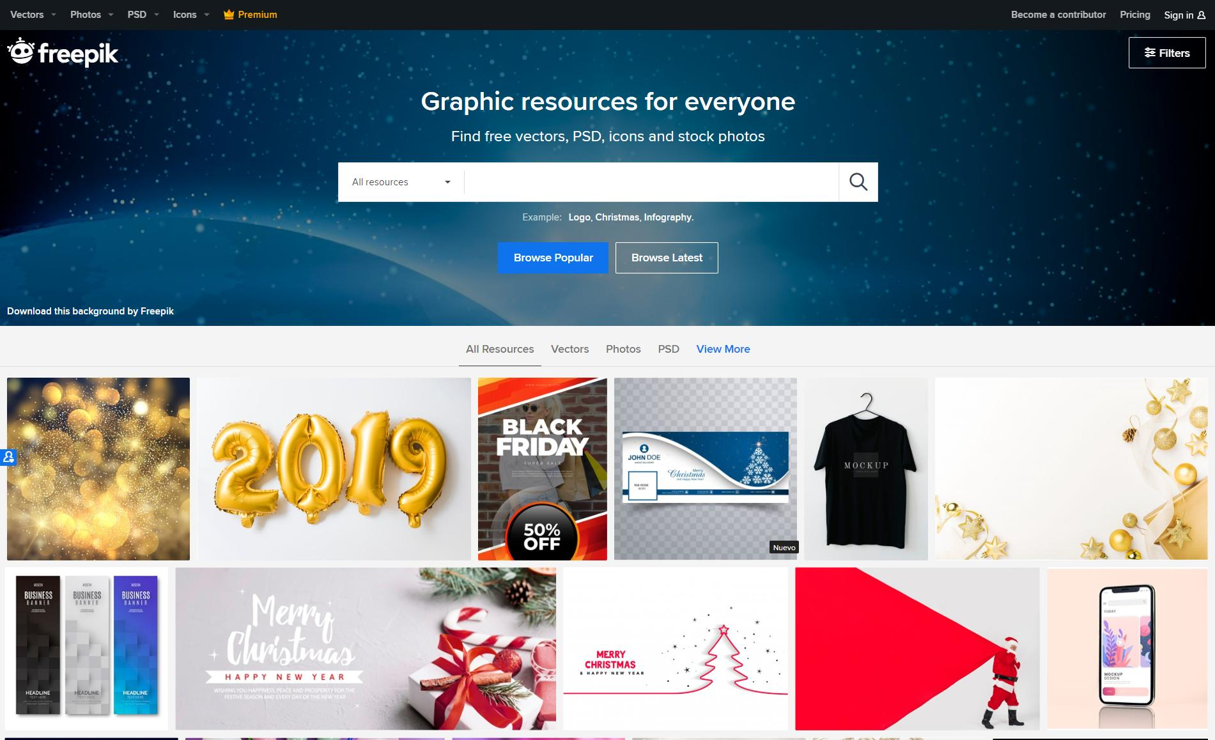

Genially. ABP interactivo
https://view.genial.ly/5ee3fe4058db040dade9ef84/learning-experience-didactic-unit-abp
Elaborado pr
por David Ruiz

Slide 72
Referencias
https://conecta13.com/canvas/
https://www.aulaplaneta.com/
Jauregui, L (2018) LA METODOLOGÍA DEL ABP COMO RECURSO DIDÁCTICO
Carme Arpí Miró, y otros El ABP: origen, modelos y técnicas afines Red de Innovación Docente en ABP del ICE de la Universidad de Girona
ABP Aprendizaje Basado en Proyectos Infantil, Primaria y Secundaria intef (2015)
https://www.rauldiego.es/canvas-para-el-diseno-de-proyectos/
https://cbtis140.wordpress.com/docentes/pensamiento-critico/modelo-canvas-para-el-diseno-de-abp/
http://formacion.intef.es/pluginfile.php/117252/mod_imscp/content/3/aprendizaje_basado_en_proyectos_pbl.html
https://www.pblworks.org/what-is-pbl
https://www.universia.net/ar/actualidad/orientacion-academica/que-que-consiste-project-based-learning-1160146.html
https://www.edutopia.org/project-based-learning
https://citl.illinois.edu/citl-101/teaching-learning/resources/teaching-strategies/problem-based-learning-(pbl)
https://www.schoology.com/blog/project-based-learning-pbl-benefits-examples-and-resources

Slide 73
¡Muchas gracias!
#WEBINARSUNIA
@UNIAINNOVA @UNIAUNIVERSIDAD

Slide 74
Créditos
Presentación diseñada a partir de plantilla adaptada de Slidesgo, con iconos de Flaticon e imágenes e infografías de Freepik
Fuentes usadas: Arial
Colores usados:
#434343
#999999
#93c01f
#d6d64d
#f6ff87
Contenido publicado bajo licencia Creative Commons: Reconocimiento-NoComercial-SinObraDerivada 4.0 Internacional (CC BY-NC-ND 4.0)

Slide 75
Nota para los ponentes
No quitar la diapositiva anterior de créditos.
Desde aquí en adelante, las siguientes diapositivas son recursos para trabajar en la presentación, por lo que cuando termines de editarla debes borrar ésta y las siguientes diapositivas antes de dar la presentación por definitiva y enviárnosla.

